Slide 1
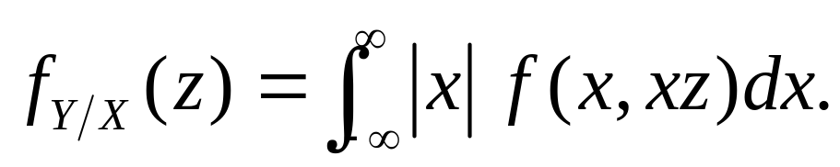
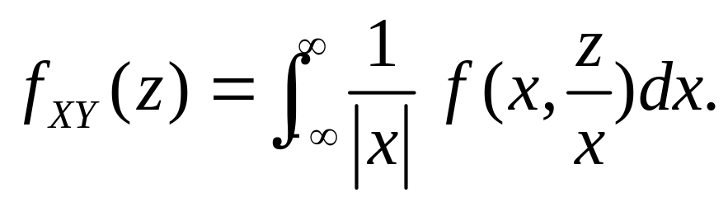
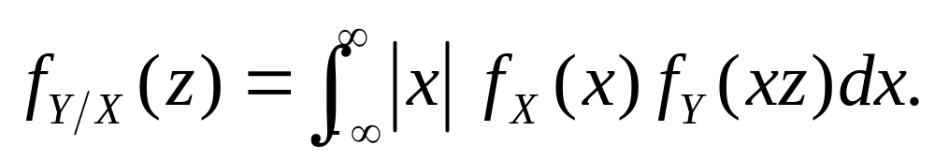
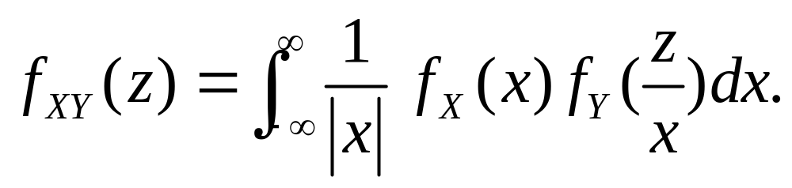
二、Z=Y\X, Z=XY的分布
设(X,Y)的概率密度为f(x,y)，则Z=Y\X的密
度函数为
当 X, Y 独立时,

Slide 2
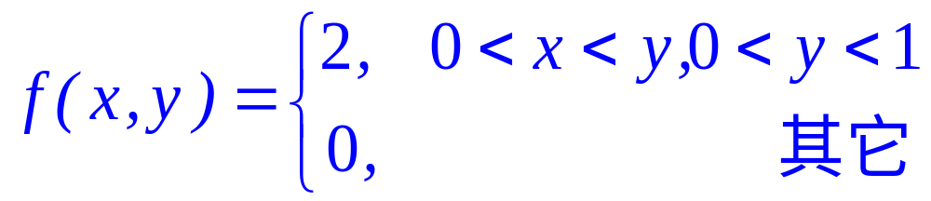
例：设(X,Y)的概率密度为
试分别求Y/X和XY的概率密度函数。

